Slide 1



EL SABIL
PRÉSENTATION
EL SABIL
Mahmoudi Mohammed Hani
Dada Yacine
Nahoui Hadil
Lallouche Lokmane
Larouci Ghezala
Encadré par : Pr. Djamel Bensaber

Slide 2

01
PROBLEMATIQUE ET SOLUTION
02
DIAGRAMMES DE CAS D’UTILISATION
03
DIAGRAMME DE CLASSE
04
ARCHITECTURE
05
TECHONOLOGIES UTILISÉES
06
DEMONSTRATION

Slide 3
PROBLEMATIQUE
Quelles stratégies innovantes et durables peuvent être mises en place pour favoriser l'excellence académique, le bien-être des élèves et la collaboration efficace entre les enseignants, les élèves et l'administration d'une école privée ?

Slide 4



SOLUTION
EL SABIL

Slide 5

ACTEURS
Notre application se compose de 3 acteurs diffèrents
Admin
Etudiant
Enseigant

Slide 6
LES DIAGRAMMES DE CAS D’UTILISATION

Slide 7
LES DIAGRAMMES DE CLASSES

Slide 8
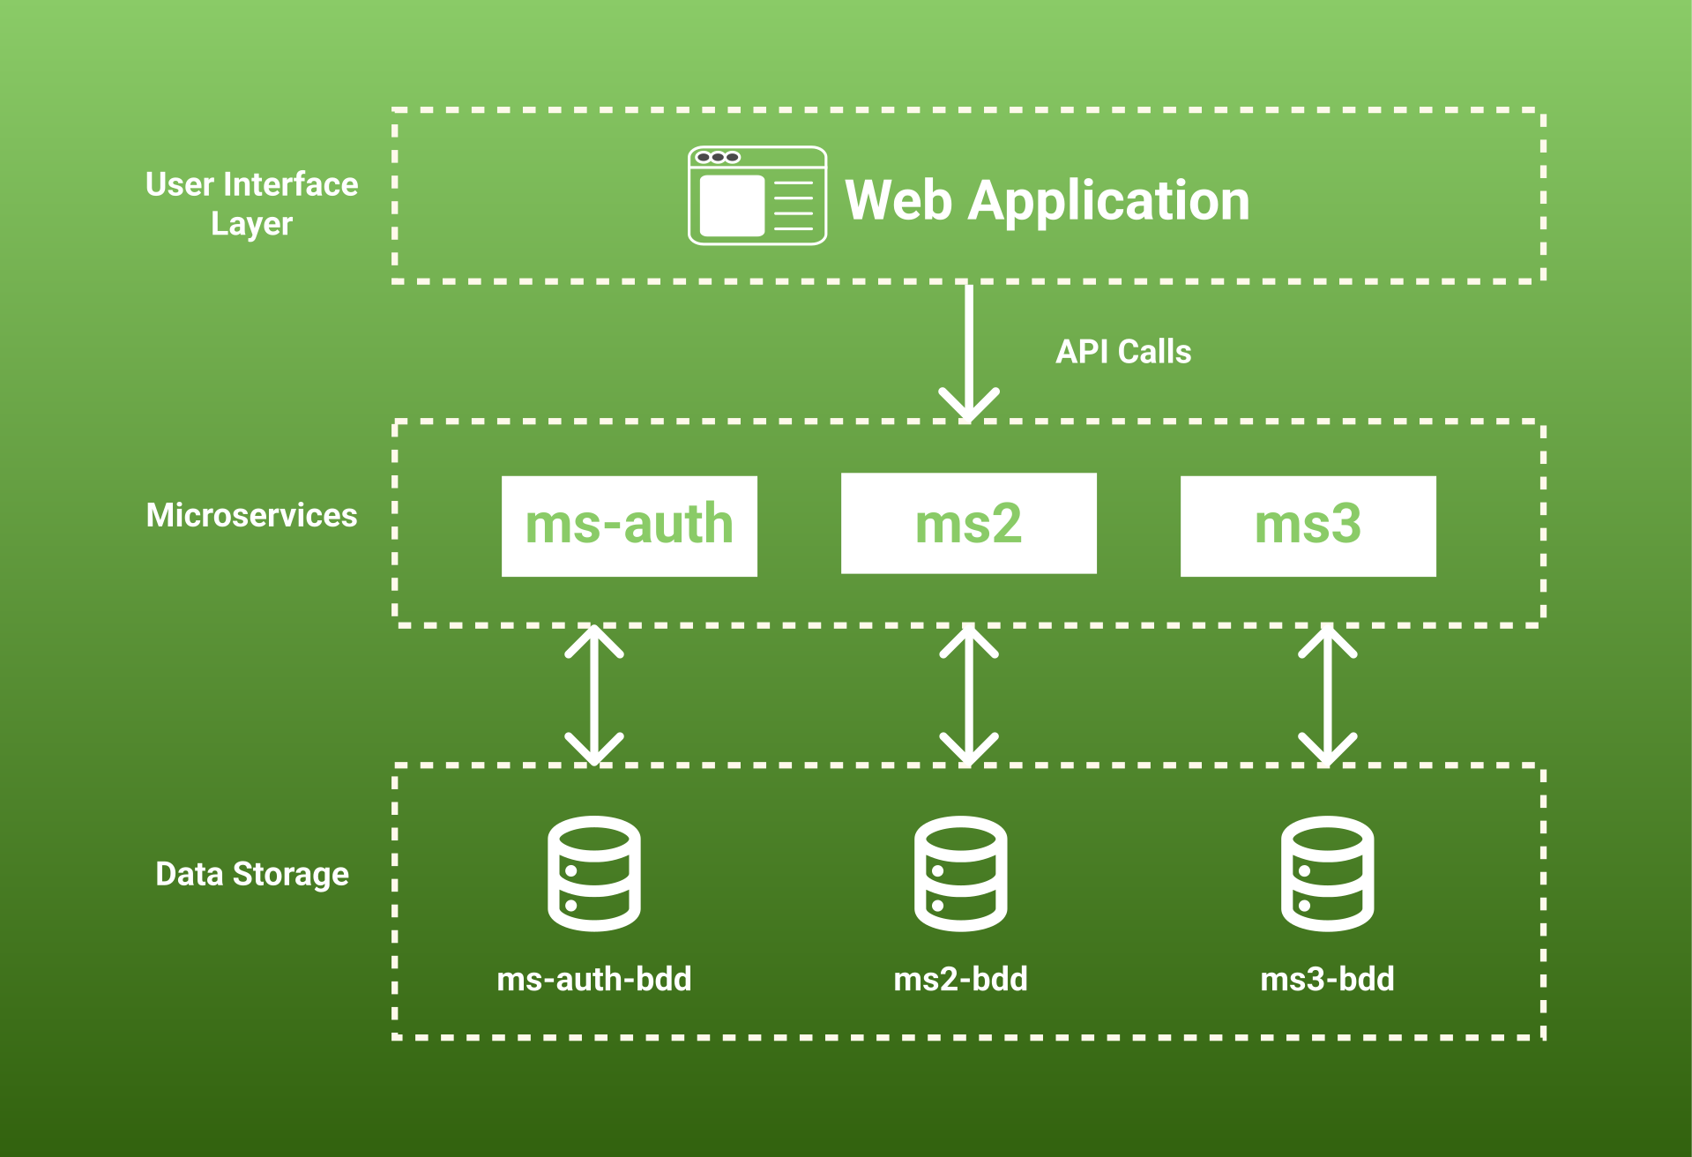
ARCHITECTURE

Slide 9








LES TECHNOLOGIES UTILISÉES

Slide 10


DEMONSTRATION

Slide 11

MERCI POUR VOTRE ATTENTION

